Slide 1
BÀI GIẢNG HỆ THỐNG TÍCH HỢP NGƯỜI DÙNG CHI CỤC THUẾ
Người trình bày: Trịnh Lê Nin
Phòng Tin học – Cục Thuế tỉnh Khánh Hòa

Slide 2
Nội dung
I. Thiết kế máy chủ domain miền.
II. Máy chủ XXXYYY-SVR1 tại Chi cục Thuế.
III. Quản trị hệ thống của Chi cục Thuế.

Slide 3
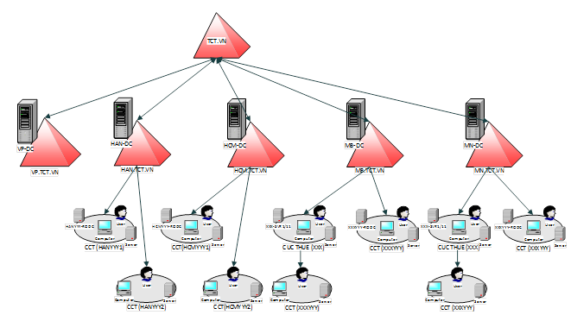
I. Thiết kế máy chủ domain miền
1. Cấu trúc domain TCT sau khi tích hợp AD CCT:
Mô hình Active Directory cho Tổng Cục Thuế sau tích hợp CCT

Slide 4
I. Thiết kế máy chủ domain miền (tt)
Thiết kế hệ thống AD ngành Thuế sau khi tích hợp hệ thống Chi cục Thuế vẫn giữ đúng mô hình thiết kế như trước khi triển khai dịch vụ, bổ sung thêm các site (nếu cần) và các subnet tương ứng cho Chi cục Thuế. Về cơ bản hệ thống AD ngành Thuế như sau:
01 Domain gốc (tct.vn - Root domain) đóng vai trò Root domain.
01 domain con (vp.tct.vn - child domain) cho hệ thống VP TCT.
01 domain con (han.tct.vn - child domain) dùng cho người dùng tại VP Cục Thuế và 29 Chi cục Thuế Hà Nội.
01 domain con (hcm.tct.vn – child domain) dùng cho người dùng tại VP Cục Thuế và 24 Chi cục Thuế Tp. Hồ Chí Minh.
01 domain con (mb.tct.vn – child domain) dùng cho người dùng tại 31 VP Cục Thuế và các Chi cục Thuế trực thuộc ở miền Bắc.
01 domain con (mn.tct.vn – child domain) dùng cho người dùng tại 30 VP Cục Thuế và các Chi cục Thuế trực thuộc ở miền Nam.

Slide 5
I. Thiết kế máy chủ domain miền (tt)
Với các CCT có triển khai firewall (CCT Tp. Nha Trang) sẽ được cài đặt máy chủ RODC tại Chi cục Thuế để đảm bảo tính dự phòng, tốc độ xác thực, tránh trùng lặp IP (do dải mạng client tại Cục Thuế và Chi cục Thuế giống nhau)...; như vậy các Chi cục Thuế này về mặt logic trên AD sẽ tương tự một Cục Thuế (trừ Cục Thuế Hà Nội và Tp.Hồ Chí Minh).
Với các Chi cục Thuế không dựng RODC, người dùng tại Chi cục Thuế sẽ xác thực thẳng lên Cục Thuế thông qua máy chủ RODC XXX-SVR1.

Slide 6
I. Thiết kế máy chủ domain miền (tt)
Với các CCT có triển khai firewall (CCT Tp. Nha Trang) sẽ được cài đặt máy chủ RODC tại Chi cục Thuế để đảm bảo tính dự phòng, tốc độ xác thực, tránh trùng lặp IP (do dải mạng client tại Cục Thuế và Chi cục Thuế giống nhau)...; như vậy các Chi cục Thuế này về mặt logic trên AD sẽ tương tự một Cục Thuế (trừ Cục Thuế Hà Nội và Tp.Hồ Chí Minh).
Với các Chi cục Thuế không dựng RODC, người dùng tại Chi cục Thuế sẽ xác thực thẳng lên Cục Thuế thông qua máy chủ RODC XXX-SVR1.

Slide 7
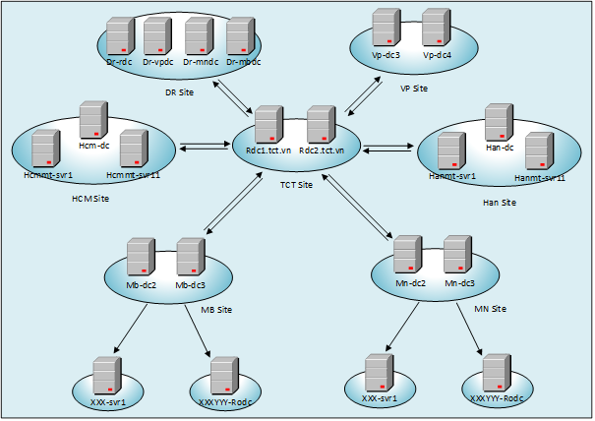
I. Thiết kế máy chủ domain miền (tt)
2. Mô hình máy chủ AD ngành Thuế sau triển khai
Mô hình hệ thống Active Directory

Slide 8
I. Thiết kế máy chủ domain miền (tt)
Các máy chủ ngành Thuế sau khi tích hợp AD Chi cục Thuế sẽ bao gồm các máy chủ như sau:
Site TCT:
Root domain: tct.vn
Subnet: 10.64.88.0/24
Domain Controllers: RDC1.TCT.VN và RDC2.TCT.VN
Domain functional level: Windows 2008
Operating system: Windows 2008 R2 SP1.
Site DR:
Domain: tct.vn; vp.tct.vn và mn.tct.vn
Subnet: 10.64.152.0/24
Domain Controllers: dr-rdc.tct.vn; dr-vpdc.tct.vn và dr-mndc.mn.tct.vn
Operating system: Windows 2008 R2 SP1.

Slide 9
I. Thiết kế máy chủ domain miền (tt)
Site VP:
Child domain: vp.tct.vn
Subnet: 10.64.89.0/26
Domain Controllers: VP-DC3.vp.tct.vn và VP-DC4.vp.tct.vn
Other subnets: LAN CAMPUS Vlans
Operating system: Windows 2008 R2 SP1.
Site MB:
Child domain: mb.tct.vn
Subnet: 10.64.89.64/26
Domain Controllers: MB-DC2.mn.tct.vn và MB-DC3.mn.tct.vn
Operating system: Windows 2008 R2 SP1.

Slide 10
I. Thiết kế máy chủ domain miền (tt)
Site MN:
Child domain: mb.tct.vn
Subnet: 10.64.89.128/26
Domain Controllers: MN-DC2.mn.tct.vn và MN-DC3.mn.tct.vn
Operating system: Windows 2008 R2 SP1.
Site HAN:
Child domain: han.tct.vn
Subnet: 10.1.64.0/24 và 10.64.89.192/26
Domain Controllers: hanmt-svr1, hanmt-svr11 và han-dc1
Operating system: Windows 2008 R2 SP1.

Slide 11
I. Thiết kế máy chủ domain miền (tt)
Site HCM:
Child domain: hcm.tct.vn
Subnet: 10.3.64.0/24 và 10.64.89.224/27
Domain Controllers: hcmmt-svr1, hcmmt-svr11 và hcm-dc1
Operating system: Windows 2008 R2 SP1.
Site XXX:
Child domain: mb.tct.vn hoặc mn.tct.vn
Subnet: 10.xx.64.0/24
Operating system: Windows 2008 R2 SP1
Bổ sung thêm các subnet của các CCT thêm vào.
Site XXXYYY:
Child domain: mb.tct.vn hoặc mn.tct.vn
Subnet: 10.xx.64.0/24
Domain Controllers (RODC): xxxyyy-rodc
Operating system: Windows 2008 Enterprise SP2

Slide 12
I. Thiết kế máy chủ domain miền (tt)
3. Domain mb.tct.vn và mn.tct.vn
3.1. Cấu trúc OU:
Các đối tượng (user, group, PC, server...) trong hệ thống Chi cục Thuế khi được tích hợp vào domain miền, sẽ được quy hoạch trong các OU thuộc OU XXX (XXX là mã Cục Thuế) như sau:
OU “YYY” nằm trong OU “CCT Servers”: chứa toàn bộ các máy chủ join domain miền của Chi cục Thuế (APP server, System servers, Host). Các máy chủ nằm trong OU này sẽ được áp chung 01 policy.
OU “YYY” nằm trong OU “Chi cuc Thue” bao gồm 02 OU (các object nằm trong 02 OU này sẽ được áp chung 1 policy):
OU “VPCCT” chứa toàn bộ tài khoản người dùng và tài khoản nhóm của Chi cục Thuế.
OU “CCT PCs” chứa toàn bộ tài khoản máy trạm của Chi cục Thuế.

Slide 13
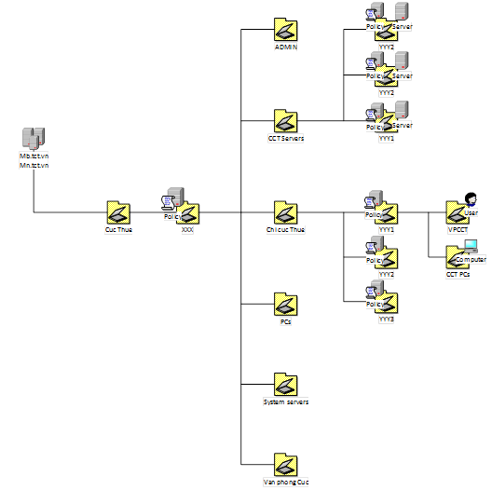
I. Thiết kế máy chủ domain miền (tt)
3.1. Cấu trúc OU (tt):

Slide 14
I. Thiết kế máy chủ domain miền (tt)
3.2. Policy và Logon script:
Group Policy (GPO)cho phép áp những cấu hình thống nhất đến các tài khoản người dùng, máy tính... trong hệ thống AD. Việc triển khai GPO cho phép đơn giản hóa các thủ tục quản trị, cấu hình; đồng thời tăng tính bảo mật, thống nhất cho hệ thống.
Các OU “CCT Servers” và “YYY” của Chi cục Thuế sẽ block inherite policy Cục Thuế. Tuy nhiên vẫn được link tới default domain policy.

Slide 15
I. Thiết kế máy chủ domain miền (tt)
Các GPO mới sẽ được tạo trong OU XXX.
XXXYYY_servers được áp trên OU “YYY” bên trong OU “CCT Servers” với các thiết lập sau:
Restricted group:
BUILTIN\Administrators: NhomSystem, NhomAdAdmin.XXX, NhomAdminYYY.XXX.
DNS Suffix Search List: YYY.XXX.tct.vn, XXX.tct.vn, ZZ.tct.vn.
Primary DNS Suffix: ZZ.tct.vn.
Wsus: http://10.xx.64.59:8530.
XXXYYY được áp trên OU “YYY” nằm trong OU “Chi cuc Thue”:
Restricted group:
BUILTIN\Administrators:NhomAdadmin.XXX, NhomAdminYYY.XXX.
DNS Suffix Search List: YYY.XXX.tct.vn, XXX.tct.vn, ZZ.tct.vn.
Primary DNS Suffix: ZZ.tct.vn.
Wsus: http://10.xx.64.59:8530.
File system: HTKK, Java, Unikey, Tnsname.ora, tmp, temp, temp1.sql.

Slide 16
I. Thiết kế máy chủ domain miền (tt)
Các đối tượng trong OU “YYY” của OU “Chi cuc Thue”, tối thiểu sẽ phải được cấu hình các chính sách sau:
Password/logoff time/interactive log on: chung chính sách trên domain miền.
Proxy (nếu có).
Wsus: http://10.xx.64.59:8530.
Certificate: chung chính sách trên domain miền.
Restricted group.
Logon script:
Các file logon script của người dùng Chi cục Thuế được đặt cùng folder chứa file logon của Cục Thuế.
Định dạng tên file logon: Logon_YYY.bat (với YYY là mã CCT).

Slide 17
I. Thiết kế máy chủ domain miền (tt)
3.3. Phân quyền quản trị với cán bộ CT và CCT:
Tài khoản quản trị của cán bộ Cục Thuế (thuộc nhóm NhomAdAdmin.XXX) do được phân toàn quyền (full) trên OU XXX nên sẽ có toàn quyền với các OU Chi cục Thuế trực thuộc. Toàn bộ việc tạo mới account/group người dùng Chi cục Thuế phải thông qua admin Cục Thuế (remote vào terminal server tại TCT).
Mỗi Chi cục Thuế được cấp 01 nhóm quản trị nhomadminyyy.xxx chứa account adminyyy1.xxx và adminyyy2.xxx có quyền thực hiện những tác vụ sau:
Local administrator máy trạm Chi cục Thuế.
Join máy trạm vào domain miền.
Full quyền quản trị trên các máy chủ Chi cục Thuế hoặc có thể điều chỉnh phân quyền cụ thể (Remote server, Power user, start/stop service, full quyền trên một số thư mục...).
Có quyền quản trị member trong các group tổ đội thuộc Chi cục Thuế.
Có quyền trên OU “YYY” của OU “Chi cuc Thue”: reset password, read all user information, add/remove user vào các group thuộc Chi cục Thuế.

Slide 18
I. Thiết kế máy chủ domain miền (tt)
4. Tài khoản người dùng và tài khoản nhóm CCT:
4.1. Tài khoản người dùng: Quy định chung
Mỗi người dùng tại CCT sẽ có 1 tài khoản trên domain miền.
Tài khoản sử dụng logon vào máy trạm, sử dụng email, chat nội bộ và các ứng dụng có tích hợp AD (iHTKK,…).
Tên hộp thư và tài khoản truy cập có định dạng giống nhau.
Hộp thư có cấu trúc: Tên_người_dùng.Tên_Cục_Thuế@gdt.gov.vn
Đối với người dùng Chi cục Thuế, tên hiển thị hộp thư (Display name) có cấu trúc “Tên người dùng, Họ tên đầy đủ (Tên viết tắt đội_Tên viết tắt CCT- Tên viết tắt Cục Thuế)”.
Các quy định đối với mật khẩu của người dùng sẽ được áp trong policy cho toàn ngành:
Độ dài tối thiểu là 06 ký tự.
Nội dung của mật khẩu không bao gồm các từ dễ nhớ như tên, ngày sinh, số điện thoại. Nội dung mật khẩu quản trị hệ thống phải bao gồm, kết hợp các loại sau: chữ cái in thường, chữ cái in hoa, ký tự đặc biệt, số.
Thời gian sử dụng mật khẩu: mật khẩu định kỳ phải được định kỳ thay đổi, tối thiểu một lần trong 06 tháng.

Slide 19
I. Thiết kế máy chủ domain miền (tt)
4. Tài khoản người dùng và tài khoản nhóm CCT:
4.2. Tài khoản nhóm: Theo quy định
Mỗi đơn vị thuộc Chi cục Thuế được tạo một hộp thư đại diện và nhóm hộp thư chung để trao đổi. Lãnh đạo đơn vị chịu trách nhiệm quản lý hộp thư đại diện của đơn vị mình.
Tổng cục Thuế cũng đã có tài liệu hướng dẫn chuẩn hóa nhóm người dùng; cụ thể các nhóm người dùng tại Chi cục Thuế như sau:
 | Nhóm người dùng Văn Phòng
Email | nhomvpcc_yyy.xxx@gdt.gov.vn
Tài khoản AD | Nhomvpcc_yyy.xxx
Display name | Nhom VP CCT <Tên chi cục> (YYY-XXX)
 | Ví dụ: Nhóm người dùng CCT Nha Trang – Khánh Hòa
Email | nhomvpcc_ntr.khh@gdt.gov.vn
Tài khoản AD | Nhomvpcc_yyy.xxx
Display name | Nhom VP CCT Nha Trang (NTR-KHH)

Slide 20
I. Thiết kế máy chủ domain miền (tt)
4. Tài khoản người dùng và tài khoản nhóm CCT:
4.2. Tài khoản nhóm: Theo quy định (tt)
Các nhóm người dùng Đội thuế do Cục Thuế chủ động tạo trên domain miền:
 | Nhóm người dùng các Đội | Hộp thư đại diện (nếu cần)
Email | nhom<Mã đội>_yyy.xxx@gdt.gov.vn | <Mã đội>_yyy.xxx@gdt.gov.vn
Groupname | Nhom<Mã đội>_yyy.xxx | <Mã đội>_yyy.xxx
Display name | <Mã tên đội> (YYY-XXX)
 | Ví dụ: Đội Tuyên truyền và hỗ trợ người nộp thuế của NTR KHH | Hộp thư đại diện (nếu cần)
Email | nhomhtnnt_ntr.khh@gdt.gov.vn | htnnt_ntr.khh@gdt.gov.vn
Groupname | Nhomhtnnt_ntr.khh | Htnnt_ntr.khh
Display name | Doi TTHT Nguoi Nop Thue (NTR-KHH)

Slide 21
I. Thiết kế máy chủ domain miền (tt)
4. Tài khoản người dùng và tài khoản nhóm CCT:
4.2. Tài khoản nhóm: Theo quy định (tt)
Tên đội | Mã Tên Đội (Display name) | Mã Đội
Đội Tuyên truyền và hỗ trợ người nộp thuế | Doi TTHT Nguoi Nop Thue | HTNNT
Đội Kê khai kế toán thuế và Tin học | Doi KK & KT Thue | KKKTT
Đội kiểm tra thuế | Doi Kiem Tra Thue | KTT
Đội Quản lý nợ và cưỡng chế nợ thuế | Doi QLN & Cuong Che Thue | QLN
Đội Nghiệp vụ - Dự toán | Doi Nghiep Vu Du Toan | NVDT
Đội quản lý thuế thu nhập cá nhân | Doi QLT TN Ca Nhan | QLTTN
Đội kiểm tra nội bộ | Doi Kiem Tra Noi Bo | KTNB
Đội Hành chính - nhân sự - tài vụ - ấn chỉ | Doi HC-NS-TV-AC | HCNS
Đội Quản lý thu lệ phí trước bạ và thu khác | Doi QL Le Phi Truoc Ba | QLLP
Đội thuế liên xã phường | Doi Thue Lien Xa Phuong | LXP

Slide 22
I. Thiết kế máy chủ domain miền (tt)
5. Cấu trúc SITE:
Site: Bao gồm các nút mạng nằm trong cùng một khu vực kết nối với những kết nối tốc độ cao như trên cùng 1 dãi mạng cục bộ.
Việc tạo site giúp giảm thiểu băng thông mạng WAN cho việc đồng bộ, tăng hiệu quả đối với quá trình truy xuất mạng của người sử dụng.
Để giảm bớt độ trễ của quá trình đồng bộ này, cũng như giảm bớt lưu thông trên mạng khi đồng bộ, trong cấu trúc Site người ta phân chia ra thành hai loại đồng bộ: Đồng bộ trong cùng một Site và đồng bộ giữa các Site.
Trong cùng một Site quá trình đồng bộ được ưu tiên cho yếu tố tốc độ (thông thường các nút nằm trong cũng một Site sẽ có kết nối mạng tốc độ cao: kết nối LAN). Quá trình đồng bộ sẽ diễn ra theo sự kiện (khi có thay đổi là tiến hành đồng bộ). Dữ liệu đồng bộ sẽ được gửi đi mà không cần nén.
Ngược lại quá trình đồng bộ giữa các Site sẽ được tính toán để giảm tối đa chi phí đường truyền (vì thường các Site sẽ liên kết với nhau thông qua kết nối mạng WAN). Vì vậy quá trình đồng bộ giữa các Site sẽ diễn ra theo lịch (hiện tại TCT đang thiết lập đồng bộ tới các Cục Thuế là 30 phút một lần)

Slide 23
I. Thiết kế máy chủ domain miền (tt)
5. Cấu trúc SITE: (tt)
Cấu trúc site được xác định chủ yếu vào vị trí địa lý các DC, cách thiết lập đồng bộ của các DC với nhau cũng như cấu trúc domain. Như vậy hệ thống TCT có các site như sau:
Site TCT bao gồm phạm vi mạng LAN đặt cho các Root DC.
Site VP bao gồm phạm vi mạng LAN đặt cho các DC thuộc VP.
Site HCM bao gồm phạm vi mạng LAN đặt cho các DC tại HCM.
Site HAN bao gồm phạm vi mạng LAN đặt cho các DC tại HAN.
Site MB bao gồm phạm vi mạng LAN đặt cho DC tại MB trên TCT.
Site MN bao gồm phạm vi mạng LAN đặt cho DC tại MN trên TCT.
Tại các Cục sẽ có các site XXX (với XXX là mã CT) tương ứng cho DC đặt tại Cục Thuế đó và được bổ sung subnet của CCT không có RODC tích hợp AD miền.
Tại các Chi cục Thuế có triển khai RODC sẽ có site XXXYYY với XXX là mã CT và YYY là mã CCT.
Thời gian đồng bộ giữa xuống các site của Chi cục Thuế là 30 phút.

Slide 24
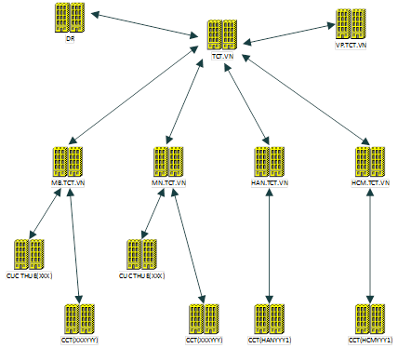
I. Thiết kế máy chủ domain miền (tt)
5. Cấu trúc SITE: (tt)
Cấu trúc site

Slide 25
I. Thiết kế máy chủ domain miền (tt)
6. Phân giải DNS:
Quy hoạch phân giải tên trong hệ thống AD Tổng cục Thuế sau khi tích hợp Chi cục Thuế như sau:
Tên miền gốc: tct.vn
DNS gốc cài trên DNS server trong root domain.
Các DNS domain tại các domain con tạo nên DNS bậc thứ 2 trong cây DNS.
Tên miền child domain bao gồm vp.tct.vn, han.tct.vn, hcm.tct.vn, mb.tct.vn, mn.tct.vn
DNS chạy trên các máy chủ DC được tích hợp với AD (AD Integrated Mode).
Mỗi DNS server tại một cấp chỉ quản lý các DNS record tại cấp đó và khi có yêu cầu giải mã tên miền không trong phạm vi, yêu cầu này sẽ được chuyển lên root DNS và root DNS sẽ chuyển tiếp đến các DNS có trách nhiệm (Delegation).
Đối với các máy trạm trên Domain các thông số DNS sẽ được cấp phát tự động thông qua máy chủ DHCP.
Đối với các Chi cục Thuế có chạy các ứng dụng tập trung tại Cục Thuế, cần tạo các domain YYY chứa các bản ghi cho các bản ghi host liên quan tới dịch vụ ứng dụng như: qlac, qlcvonline,…
Với các CCT không có RODC, XXX-SVR1 của Cục Thuế đóng vai trò Primary DNS Server; XXXYYY-SVR1 của Chi cục Thuế đóng vai trò Secondary DNS Server.

Slide 26
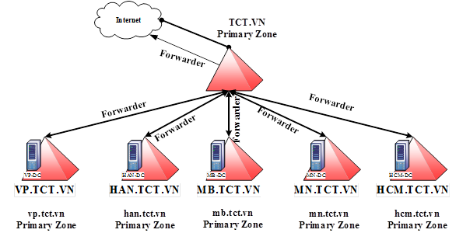
I. Thiết kế máy chủ domain miền (tt)
6. Phân giải DNS: (tt)
Cơ chế phân giải DNS

Slide 27
II. Máy chủ XXXYYY-SVR1 tại Chi cục Thuế sau chuyển đổi
1. Thông số chung:
Sau chuyển đổi máy chủ server1 tại Chi cục Thuế không còn chức năng là Domain controller, các máy chủ sẽ được chuẩn hóa thành XXXYYY-SVR1 đảm nhiệm các chức năng sau: https://10.42.64.52:4343/officescan
File sharing
DHCP server/ DNS Server
Printer server
Anti-Virus: OfficeScan Client
IBM WebSphere MQ 7 (TDTT, QLAC) nếu là CCT Mô hình VAT
QHSCC, VATWIN nếu là CCT Mô hình VAT
Get services

Slide 28
II. Máy chủ XXXYYY-SVR1 tại Chi cục Thuế sau chuyển đổi (tt)
2. Cơ chế cấp DHCP:
Các scope cấp DHCP vẫn giữ nguyên như trước chuyển đổi. Máy chủ cấp DHCP là máy chủ xxxyyy-svr1, tuy nhiên do join domain miền nên sẽ sử dụng account DHCPadmin để authorization.
Đối với các Chi cục Thuế đang sử dụng máy trạm làm server1 sẽ chuyển role DHCP lên Router.
Đối với các Chi cục không có Firewall, DHCP sẽ được cấp theo scope sau:
XX là IP Cục Thuế, yy là IP của Chi cục Thuế.
Name | IP | From | To | Router
Tên Chi Cục | 10.xx.yy.0/24 | 10.xx.yy.41 | 10.xx.yy.240 | 10.xx.yy.1
Server Options
DNS Servers | 10.xx.64.51, 10.xx.yy.11
DNS Domain Name | mb.tct.vn hoặc mn.tct.vn

Slide 29
II. Máy chủ XXXYYY-SVR1 tại Chi cục Thuế sau chuyển đổi (tt)
2. Cơ chế cấp DHCP (tt):
Ví dụ: DHCP của CCT huyện Vạn Ninh, Khánh Hòa là:
Name | IP | From | To | Router
KHHVNI | 10.42.67.0/24 | 10.42.67.41 | 10.42.67.240 | 10.42.67.1
Server Options
DNS Servers | 10.42.64.51, 10.42.67.11
DNS Domain Name | mn.tct.vn

Slide 30
II. Máy chủ XXXYYY-SVR1 tại Chi cục Thuế sau chuyển đổi (tt)
3. Phân quyền trên máy chủ:
Mô hình 1:
Server | User/Group | Member of | User Rights | Chức năng
SVR1 | Administrator | Administrators | full admin | full admin
 | Nhomadadmin.xxx | Administrators | full admin | Quản trị (dành cho cán bộ CT)
 | Nhomsystem Nhomsecurity Nhombackup | Administrators | full admin | Quản trị (dành cho cán bộ TCT)
 | Nhomadminyyy.xxx | Administrators | full admin | User quản trị (dành cho CCT)
 | VAT_CAPNHATYYY.XXX |  | List, Read, write, modify E:\APP | Groups sử dụng VAT
 | VAT_TRACUUYYY.XXX |  | List, Read E:\APP | Groups tra cứu VAT
 | QHSCCYYY.XXX |  | List, Read, write, modify E:\APP\QHSCC | Groups tra cứu QHSCC

Slide 31
II. Máy chủ XXXYYY-SVR1 tại Chi cục Thuế sau chuyển đổi
3. Phân quyền trên máy chủ (tt):
Mô hình 2:
Server | User/Group | Member of | User Rights | Chức năng
SVR1 | Administrator | Administrators | full admin | full admin
 | Nhomadadmin.xxx | Administrators | full admin | Quản trị (dành cho cán bộ CT)
 | Nhomsystem Nhomsecurity Nhombackup | Administrators | full admin | Quản trị (dành cho cán bộ TCT)
 | Nhomadminyyy.xxx | Administrators | full admin | User quản trị (dành cho CCT)
 | Send_QTNYYY.XXX | Domain Users | Full quyền E:\getdata
 | Send_VATYYY.XXX | Domain Users | Full quyền E:\getdata

Slide 32
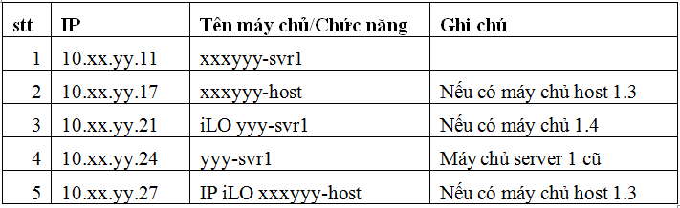
III. Quản trị hệ thống của CCT.
1. Quản trị máy chủ ảo:
CCT mô hình 1 HOST

Slide 33
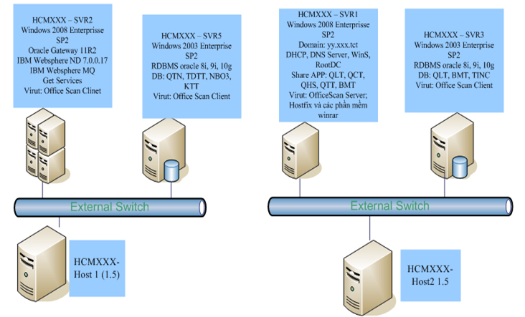
III. Quản trị hệ thống của CCT.
1. Quản trị máy chủ ảo (tt):
CCT mô hình 2-3 HOST

Slide 34
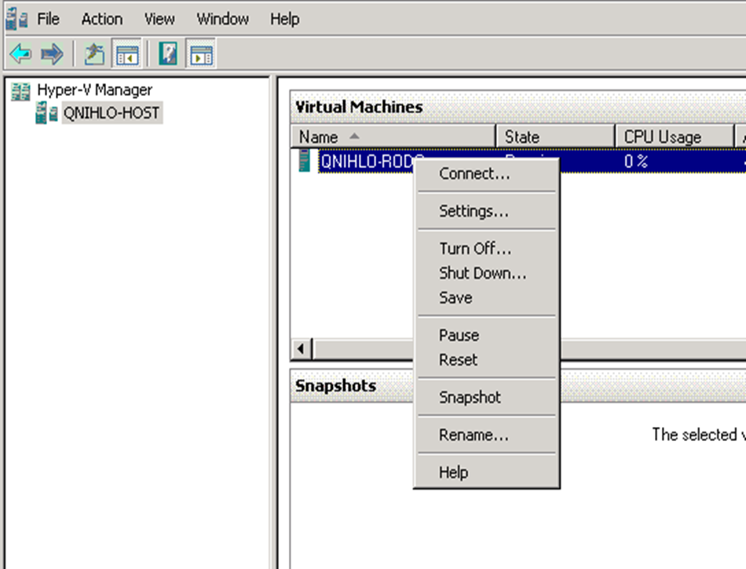
III. Quản trị hệ thống của CCT.
1. Quản trị máy chủ HOST:
Connect
Turn Off
Shutdown
Reset
Snapshot

Slide 35
III. Quản trị hệ thống của CCT.
2. Quản trị máy chủ SVR1 và máy trạm:
Truy cập (local và remote) máy chủ server1
Điều chỉnh phân quyền các thư mục share trên server 1
Bật tắt server 1
Administrator local trên tất cả các máy trạm tại Chi cục Thuế.

Slide 36
III. Quản trị hệ thống của CCT.
3. Join máy trạm CCT vào domain miền
Chuẩn hóa tên máy trạm
Tiền tố (prefix): XXXYYY-
Độ dài nhỏ hơn 15 ký tự
Sử dụng account join domain theo miền
Mb\join (join@1234)
MN\join (join@1234)
Add máy trạm vào nhomPCYYY.XXX
(01 máy trạm chỉ thuộc duy nhất 01 nhóm)

Slide 37
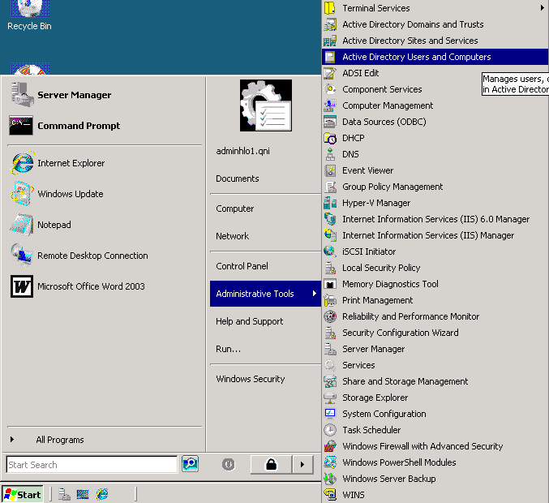
III. Quản trị hệ thống của CCT.
4. Quản trị người dùng:
Start > Administrative tools > Active Directory Users and Computers
Hoặc bật của sổ Run > gõ dsa.msc

Slide 38
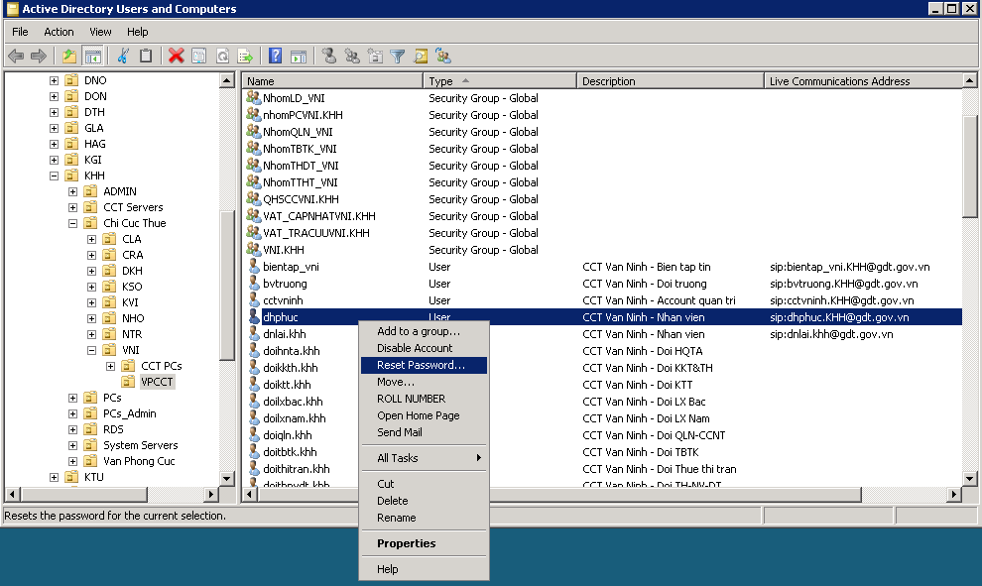
III. Quản trị hệ thống của CCT.
4. Quản trị người dùng (tt):
- Lựa chọn OU YYY chứa tài khoản người dùng và máy trạm của Chi cục Thuế theo cây OU:

Slide 39
III. Quản trị hệ thống của CCT.
4. Quản trị người dùng (tt):
+ Các tác vụ của AdminYYYn.khh (n=1 hoặc n=2)
Add user to a group: thêm user vào các nhóm (member of) thuộc OU YYY
Enable account/disable account: khởi tạo lại/khóa tài khoản người dùng
Reset password: thiết lập lại mật khẩu người dùng (lưu ý để chọn “user must change password at next log on” để người dùng tự reset mật khẩu trong lần truy cập tiếp theo)
5. Cập nhật Policy từ DC của Cục Thuế:
Sử dụng lệnh: gpupdate /force để được cập nhật ngay tức thì.

Slide 40


